Slide 1
মুজিব বর্ষ ২০২০ এর শুভেচ্ছা

Slide 2
সালমা বেগম দিবা
সহকারী শিক্ষক
পূর্ব চরপাতা সরকারি প্রাথমিক বিদ্যালয়
রায়পুর, লক্ষ্মীপুর

Slide 3
পাঠ পরিচিতি
বিষয়ঃ প্রাথমিক বিজ্ঞান
অধ্যায়ঃ ৯
শক্তি
শ্রেণিঃ তৃতীয়

Slide 4
আবেগ সৃষ্টি
(আলো আমার আলো ওগো, আলো ভুবন ভরা,
আলো নয়ন ধোঁয়া আমার, আলো হৃদয় হরা।
নাচে আলো নাচে ও ভাই, আমার প্রাণের কাছে-
বাজে আলো বাজে ও ভাই, হৃদয়বীণার মাঝে,
জাগে আকাশ, ছোটে বাতাস, হাসে সকল ধরা।
আলো আমার আলো ওগো.....................।)

Slide 5
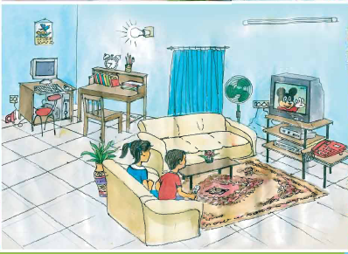
ছবিতে আমরা কী দেখছি?
বিদ্যুৎ শক্তির ব্যবহার

Slide 6
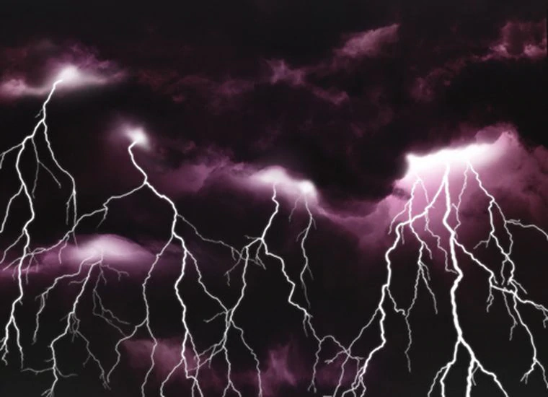
বিদ্যুৎ শক্তি

Slide 7
শিখনফল
এই পাঠ শেষে শিক্ষার্থীরা…
16.2.2 বাড়িতে ও বিদ্যালয়ে কোথায় কোথায় বিদ্যুৎ ব্যবহার করা হয় তার তালিকা তৈরি করতে পারবে।

Slide 8
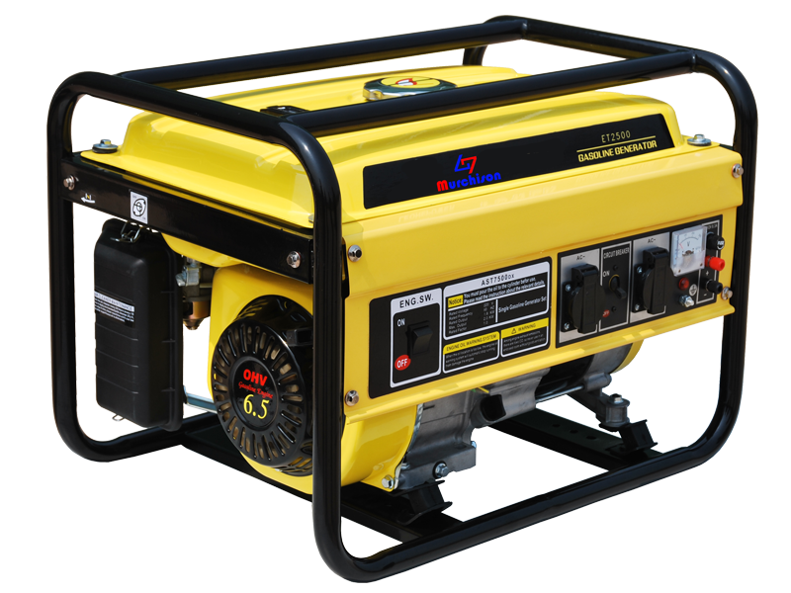
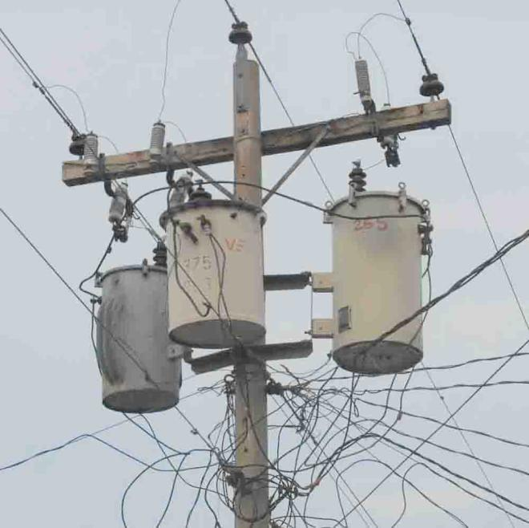
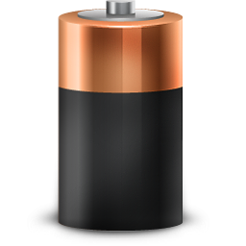
এগুলো থেকে আমরা কী পাই?
ছবিতে আমরা কী দেখছি?
বিদ্যুতের খুঁটি , জেনারেটর ও ব্যাটারী
বিদ্যুৎ পাই

Slide 9
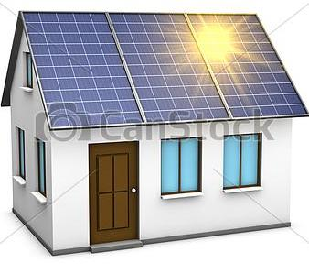
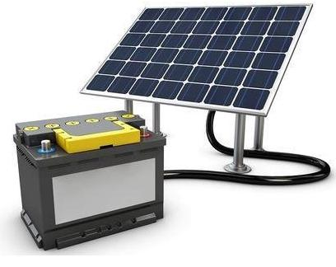
একক কাজ
বিদ্যুৎ পাওয়া যায় এমন একটি প্রযুক্তির নাম বল?
সৌর বিদ্যুৎ

Slide 10
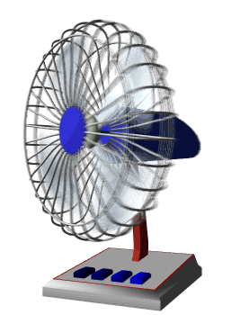
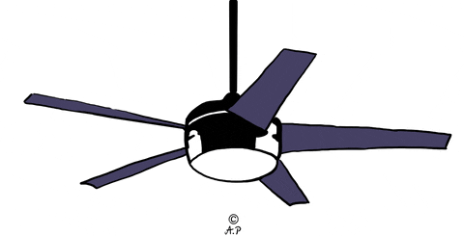
ছবিতে আমরা কী দেখছি?
ফ্যান কিসের সাহায্যে চলছে?
বিদ্যুতের সাহায্যে ফ্যান চলছে।
ফ্যান

Slide 11
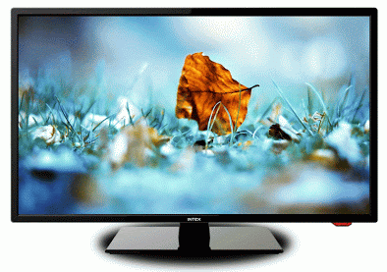
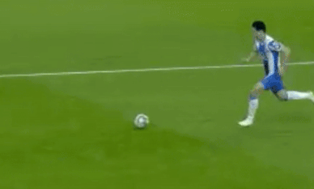
ছবিতে আমরা কী দেখছি?
টেলিভিশন দেখতে কী প্রয়োজন?
টেলিভিশন দেখতে বিদ্যুৎ প্রয়োজন।
টেলিভিশন দেখছি

Slide 12
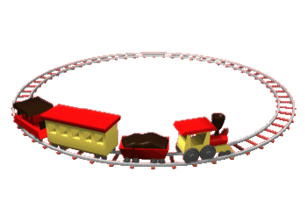
ছবিতে আমরা কী দেখছি?
খেলনা চালাতে কী প্রয়োজন?
খেলনা চালাতে বিদ্যুৎ প্রয়োজন ।
খেলনা গাড়ি

Slide 13
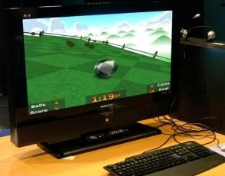
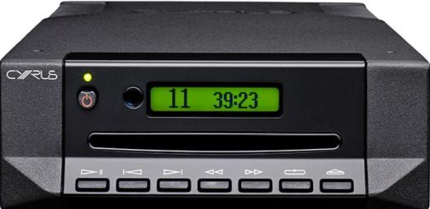
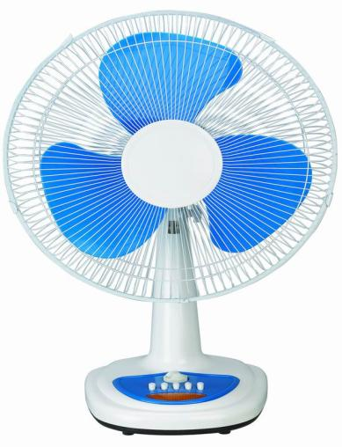
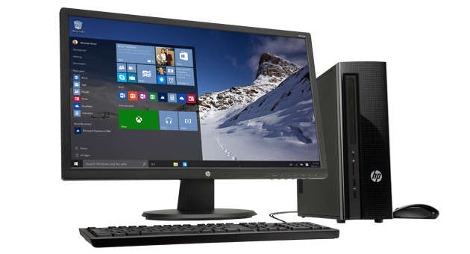

Slide 14
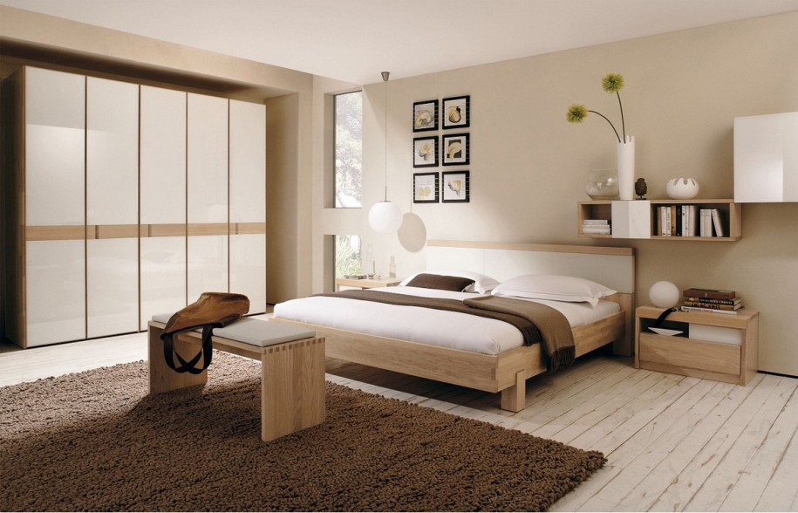
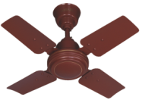
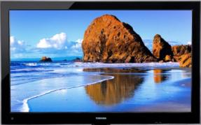
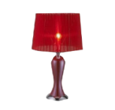
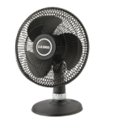
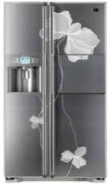
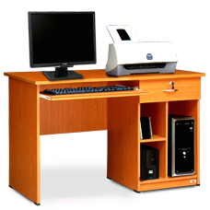
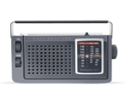
দলগত কাজ
দল: 1
দল: 2
দল: 3
ফ্যান, টেলিভিশন, দেয়ালঘড়ি, বাতি, খেলনা, টেবিল ল্যাম্প, রেডিও, কম্পিউটার, রেফ্রিজারেটর।
চিত্রের কক্ষটিতে বিদ্যুতের সাহায্যে চলে এমন উপকরণ গুলোর একটি তালিকা তৈরি কর।।

Slide 15
দলগত কাজ
দল: 1
বিদ্যালয়ে কোথায় কোথায় বিদ্যুৎ ব্যবহার করা হয় তার একটি তালিকা তৈরি কর।
দল: 2
দল: ৩

Slide 16
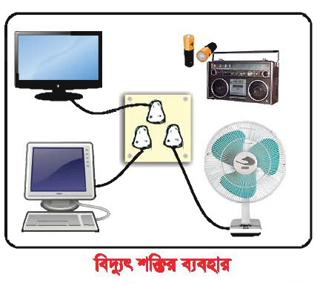
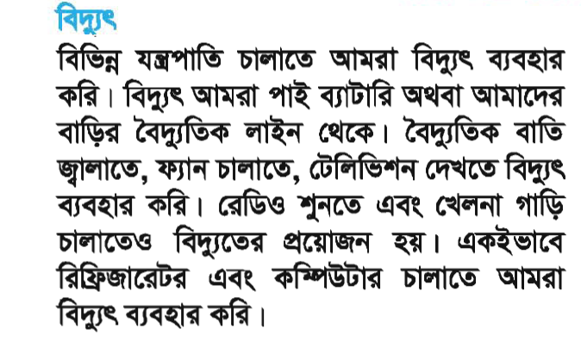
পাঠ্য বইয়ের সাথে সংযোগ স্থাপন: পৃষ্ঠা নং 59 নীরবে পাঠ করি

Slide 17
জোড়ায় কাজ
বিদ্যুৎ
টেলিভিশন চলে ______ শক্তিতে ।
বিদ্যুৎ
বিভিন্ন যন্ত্রপাতি চালাতে আমরা ______ ব্যবহার করি।

Slide 18
সঠিক উত্তরটি বোর্ডে এসে লেখ
মূল্যায়ন
সঠিক উত্তর:
বিদ্যুৎ
ভুল উত্তর
কোনটি শক্তি ?
✓
ক. টেলিভিশন
খ. বিদ্যুৎ
গ. কলম
ঘ. ফ্যান
উত্তরের অপশনগুলোতে ক্লিক কর

Slide 19
সঠিক উত্তরটি বোর্ডে এসে লেখ ।
মূল্যায়ন
সঠিক উত্তর:
রেডিও
ভুল উত্তর
কোনটি বিদ্যুৎ ব্যবহার করে চলে ?
✓
ক. রেডিও
খ. সূর্য
গ. ঠেলাগাড়ি
ঘ. বাষ্পীয় ইঞ্জিন
উত্তরের অপশনগুলোতে ক্লিক কর ।

Slide 20
দলগত কাজ (ব্যবহারিক)
দল: 1
আমাদের শ্রেণিকক্ষের বৈদ্যুতিক পাখার সুইচ কতটি?
দল: 2
আমাদের শ্রেণিকক্ষের বৈদ্যুতিক বাতির সুইচ কতটি?
দল: ৩
আমাদের শ্রেণিকক্ষের স্পিকারটি অন এবং অফ করে দেখাও।

Slide 21
দূর্ঘটনা থেকে রক্ষা পেতে বিদ্যুৎ ব্যবহারে সাবধানতা
ভেজা হাতে এবং খালি পায়ে বৈদ্যুতিক যন্ত্রপাতি ধরব না।
বৈদ্যুতিক যন্ত্রপাতির ব্যবহার শেষে সুইচ বন্ধ করব।
বৈদ্যুতিক যন্ত্রপাতির প্লাগ খোলার আগে সুইচ বন্ধ করে নিব।
বৈদ্যুতিক যন্ত্রপাতির ব্যবহারে বড়দের পরামর্শ নিব ।

Slide 22
মূল্যায়ন ও ফলাবর্তন
১। তুমি বিদ্যুৎ শক্তি কী কী কাজে ব্যবহার কর?
২। বিদ্যুৎ শক্তি থেকে আমরা আরও কী কী শক্তি পেয়ে থাকি?
৩। বিদ্যুৎ ব্যবহারে তুমি সাবধান হবে কেন?

Slide 23
বাড়ির কাজ
তোমার বাড়িতে কী কী কাজে তোমার মা বিদ্যুৎ শক্তি ব্যবহার করে তার একটি তালিকা তৈরি করে আনবে ।

Slide 24
ধন্যবাদ সবাইকে

